Slide 1





Разработка проекта утилизации теплоты горячих слябов, разлитых на МНЛЗ, для получения пара и горячей воды на ПАО "Северсталь"
Мы создаём проект утилизации теплоты горячих слябов для получения пара и горячей воды, чтобы предприятие могло снизить финансовые траты в этой области.

Slide 2
Актуальность проекта и проблема клиента
Актуальность проекта по созданию утилизации теплоты горячих слябов заключается в экономической выгоде:
в среднем от остывающих слябов на холодном складе можно получить около 20 МВт высокотемпературной теплоты, если утилизировать эту телоту, то в год можно сэкономить 20 млн. м³ природного газа. Это позволит экономить на топливе не менее 100 млн. руб. в год.
О данной проблеме мы узнали из общения со специалистами Управления главного энергетика ПАО «Северсталь» – Бахваловым М.А. и Разинковым А.А., а также из научно-технической литературы по данной теме.
Наш проект позволит повысить экономичность производства в короткие сроки.

Slide 3
Решение
Техническое решение:
В качестве технического решения наша команда предлагает использовать на холодном складе энергосберегающие экраны. Вода в них нагревается за счет излучения от поверхности штабеля и свободной конвекции воздуха, который нагревается и переносит тепло к менее нагретой поверхности экрана. Нагреваемая вода может использоваться для горячего водоснабжения душевых и отопления склада.

Slide 4
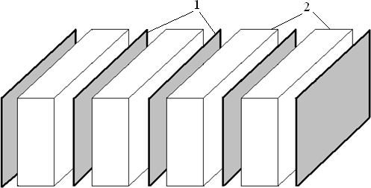
Схема расположения энергосберегающих экранов

Slide 5
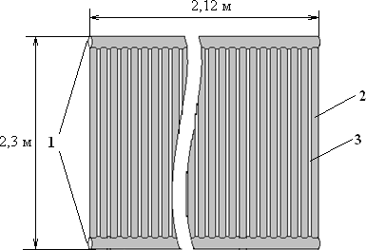
Схема секции энергосберегающего экрана

Slide 6

Целевая аудитория
Целевая аудитория, заинтересованная в преобретении проекта утилизации теплоты горячих слябов включает в себя:
крупные металлургические комбинаты и промышленные предприятия, занимающиеся обработкой металлов и производством продукции из них.
Компании и организации, специализирующиеся на разработке и внедрении технологий утилизации тепла и повышения энергоэффективности производства.
Мы проводили интервью со специалистами УГЭ ПАО «Северсталь» - ведущим экспертом в области малой энергетики и ВИЭ Бахваловым Максимом Андреевичем, и старшим менеджером центра развития бизнес системы «Северстали» Разинковым Антоном Александровичем, в результате которого выяснили, что результатом нашего проекта является снижение себестоимости конечной продукции (стального проката) и повышение конкурентоспособности предприятия.

Slide 7
Бизнес-модель
Ключевые Поставщики: ООО «Краснодарский компрессорный завод» ООО «Московский завод промышленного оборудования» | Ключевая Деятельность: Продажа проекта по утилизации теплоты горячих слябов. | Ценностное Предложение: Гарантированное Высокое качество продукта Полное соответствие всем требованьям заказчика Гарантия на продукт равна гарантии компонентов, которую заверяет производитель. | Взаимоотношение с Клиентами: При проектировании системы учитываются все желания и требования заказчика. Наличный и безналичный расчёт. | Потребительски й сегмент: Вологодская область и близлежащие области.
 | Ключевые ресурсы: Квалифицированный персонал, быстрая и качественная работа.
 |  |  | Каналы сбыта: Прямые продажи, Интернет сайты и группы в социальных сетях.
﻿ Структура издержек: Оплата труда, процент от реализации продукта, оплата коммунальных услуг, аренда помещения, закупка Дополнительного оборудования, реклама. |  |  | ﻿ Потоки доходов: Реализация товара через прямые договорённости с покупателем, заключение договоров на проектирование систем.

Slide 8

Рынок
Проект утилизации теплоты слябов может быть реализован в любой стране, где есть металлургические предприятия, использующие МНЛЗ.
Объем продаж будет зависеть от количества металлургических предприятий и их потребности в утилизации теплоты.
Потенциал рынка огромен, так как утилизация теплоты является важной экологической проблемой и металлургические предприятия стремятся снизить свое воздействие на окружающую среду.
Рынок постоянно растет, так как металлургические предприятия строят новые заводы и расширяют существующие.

Slide 9

Конкуренты
Конкурентами являются:
Конкурирующие технологии или методы утилизации тепла.
Другие компании, предлагающие аналогичные системы утилизации тепла.

Slide 10

Текущие результаты команды
В ходе разработки нашего проекта были выделены основные этапы по проеодолению проблемы реализации нашей идеи. Собрана основная масса необходимых знаний и другой информации для выполнения намеченного плана. Проведены основные расчеты и намечены дальнейшие цели.

Slide 11

План развития стартап-проекта
Определение лучшего способа утилизации теплоты горячих слябов.
Анализ необходимого оборудования.
Разработка плана по иннтеграции нашего проекта в производство.
Привлечение финансирования.
Проведение рыночного исследования.
Развитие маркетинговой стратегии.
Масштабирование бизнеса.

Slide 12

Предложение для инвестора
Предполагаемые затраты составят примерно 55 млн. руб.
С экономией не менее 100 млн. руб. в год наш проект окупится уже через 6 месяцев.

Slide 13
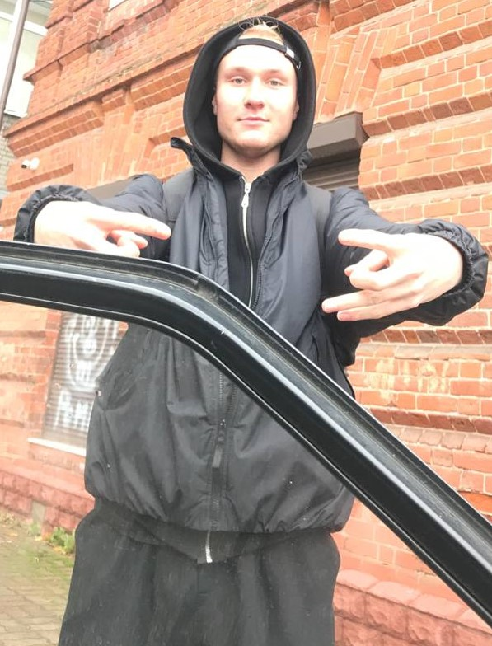

Команда
Email: ncck1331@gmail.com
Телефон: +79992600712
1. Немеш Николай Михайлович -
лидер команды.
2. Исоков Исмоил Курбоналиевич – участник.
3. Самойлов Александр Николаевич – участник.
4. Лукин Сергей Владимирович -
наставник команды.

